Slide 1
BÀI BÁO CÁO BÀI TẬP LỚN
VI XỬ LÝ VÀ ỨNG DỤNG
Đề tài: Điều Khiển Lò Ấp Trứng Gà
GVHD : Hoàng Xuân Tuân
Sinh viên thực hiện: Tống Thành Anh
Tôn Nữ Nguyên Hậu
Nguyễn Lê Xuân Phước
Lớp: 16DDS06031

Slide 2

ĐIỀU KHIỂN LÒ ẤP TRỨNG GÀ
Chương 1: Các Linh Kiện Cần Thiết
Chương 2: Sơ Đồ Mạch Mô Phỏng
Chương 3: Code Chương Trình
Chương 4: Kết Quả Thực Hiện

Slide 3
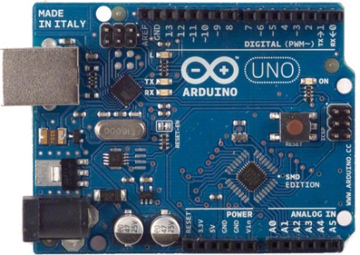
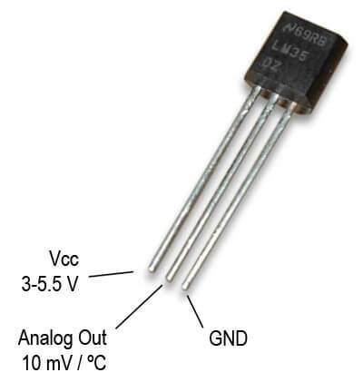
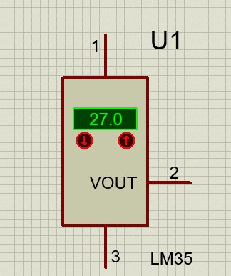
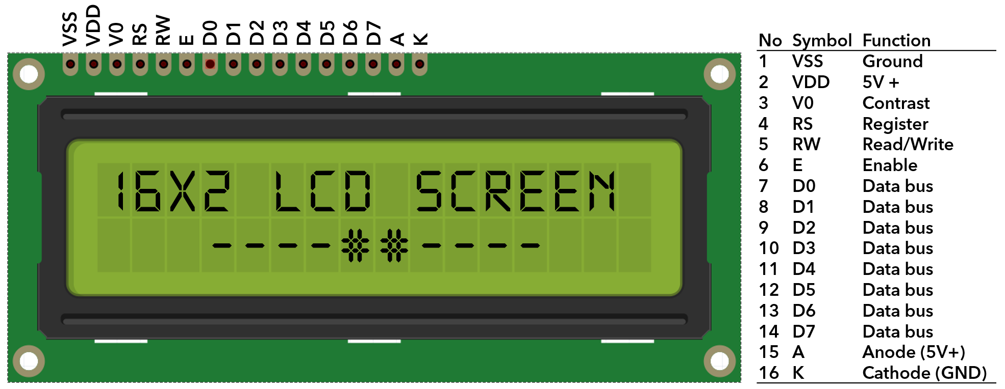
CHƯƠNG 1: CÁC LINH KIỆN CẦN THIẾT
1. BOAR ARDUINO UNO R3
3. CẢM BIẾN NHIỆT ĐỘ LM35
2. LCD 16X2

Slide 4
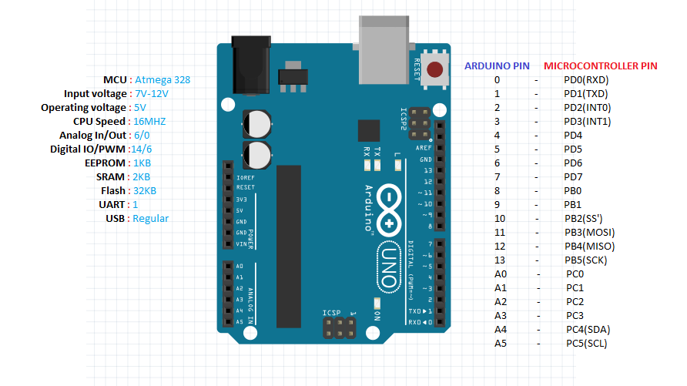
BOAR ARDUINO

Slide 5
LCD 16X2

Slide 6
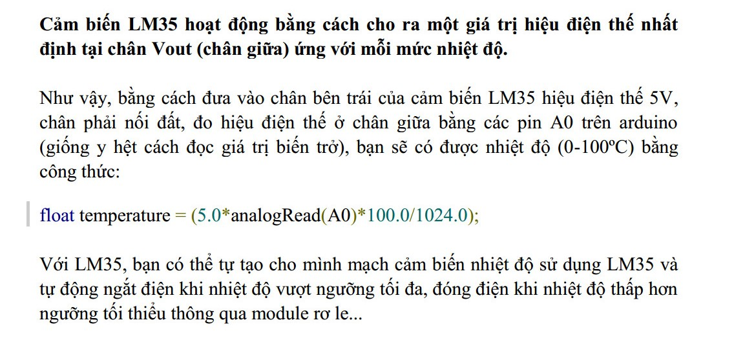
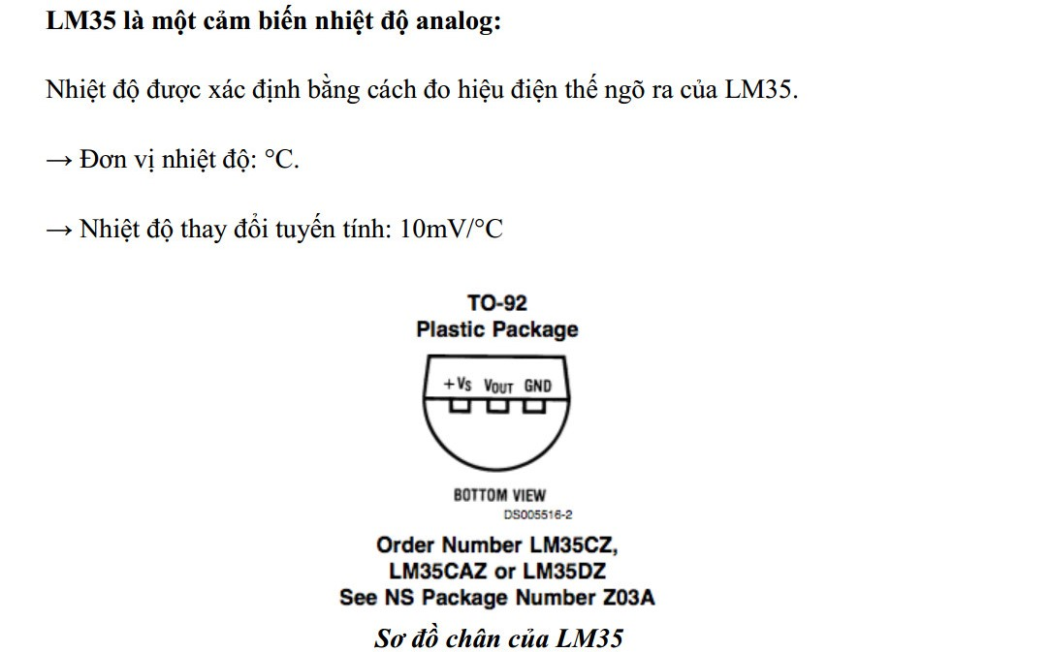
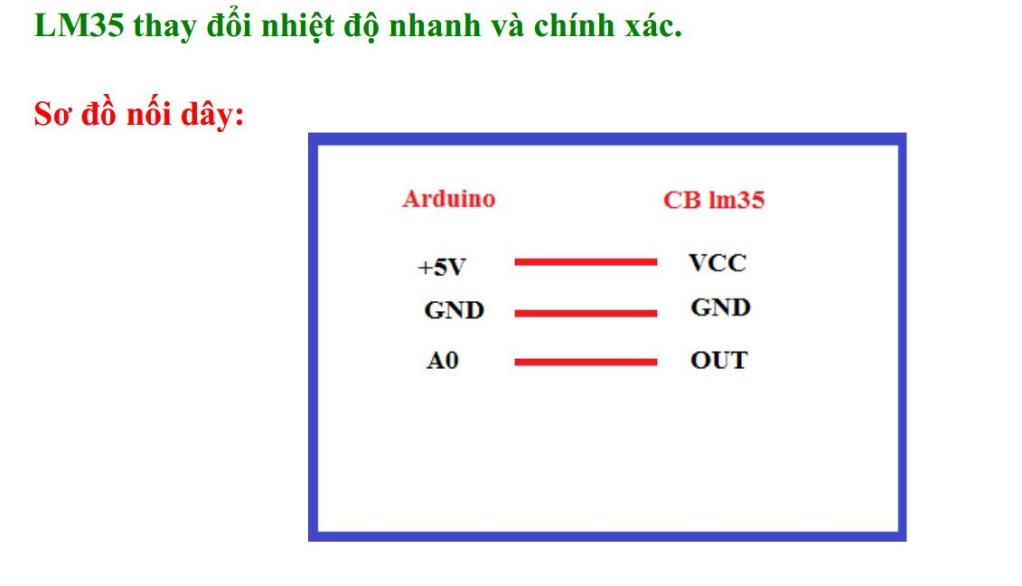
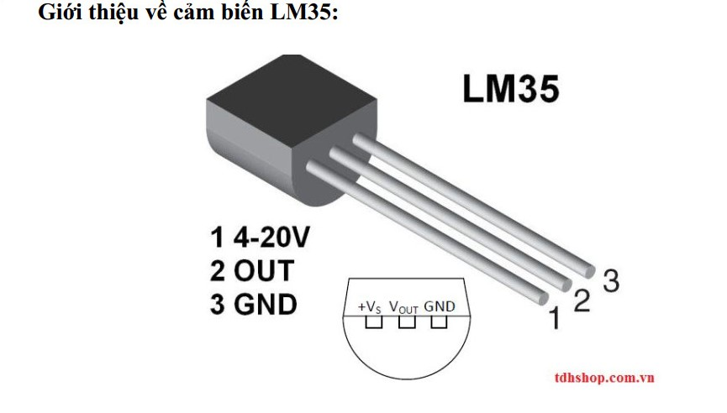
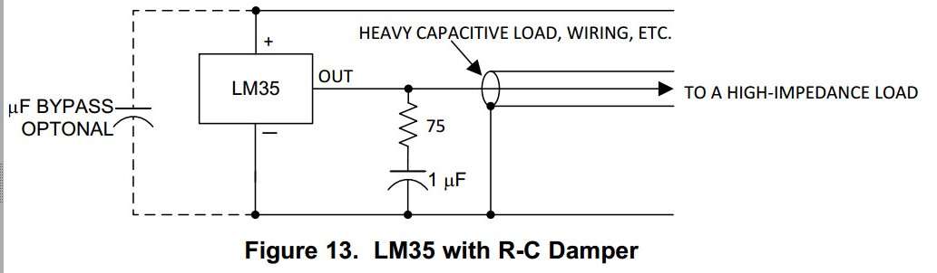
CẢM BIẾN NHIỆT ĐỘ LM35

Slide 7
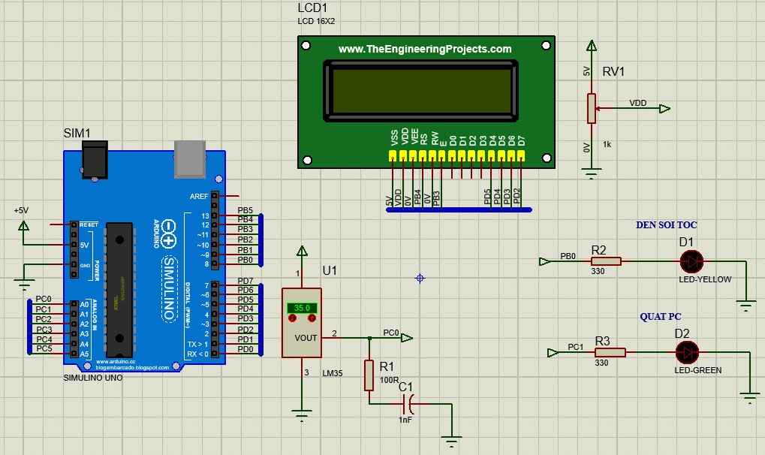
CHƯƠNG 2: SƠ ĐỒ MẠCH MÔ PHỎNG

Slide 8
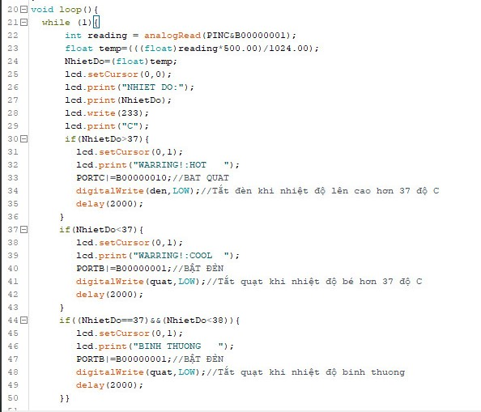
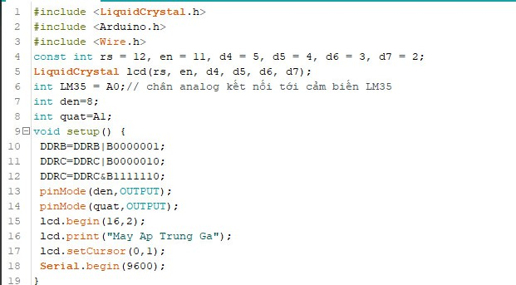
CHƯƠNG 3: CODE CHƯƠNG TRÌNH

Slide 9
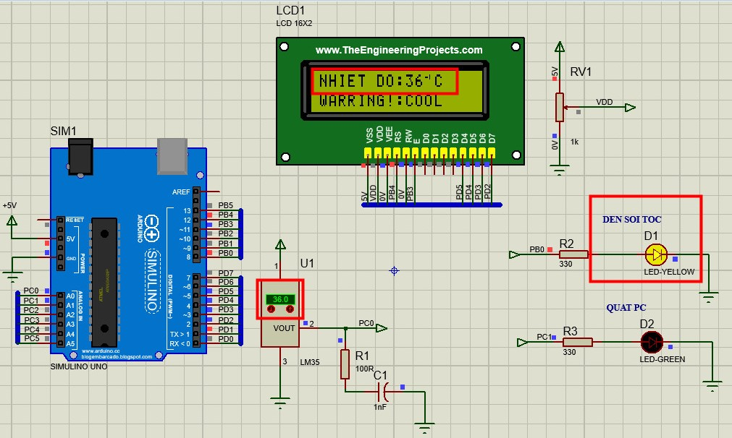
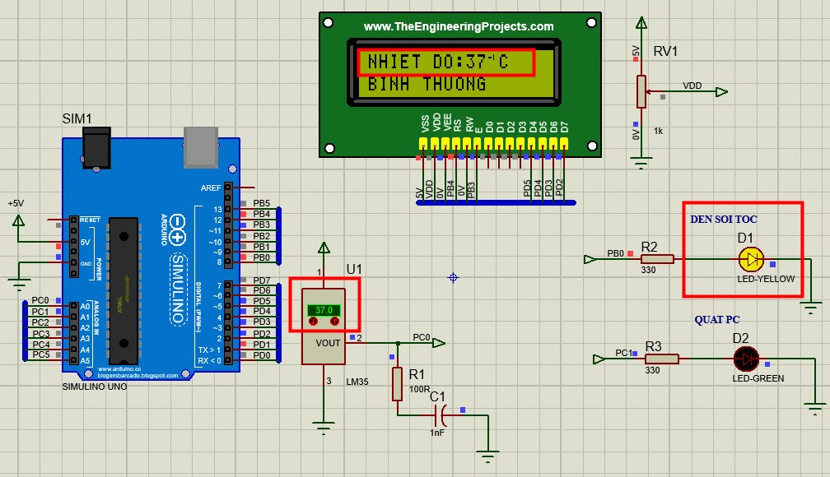
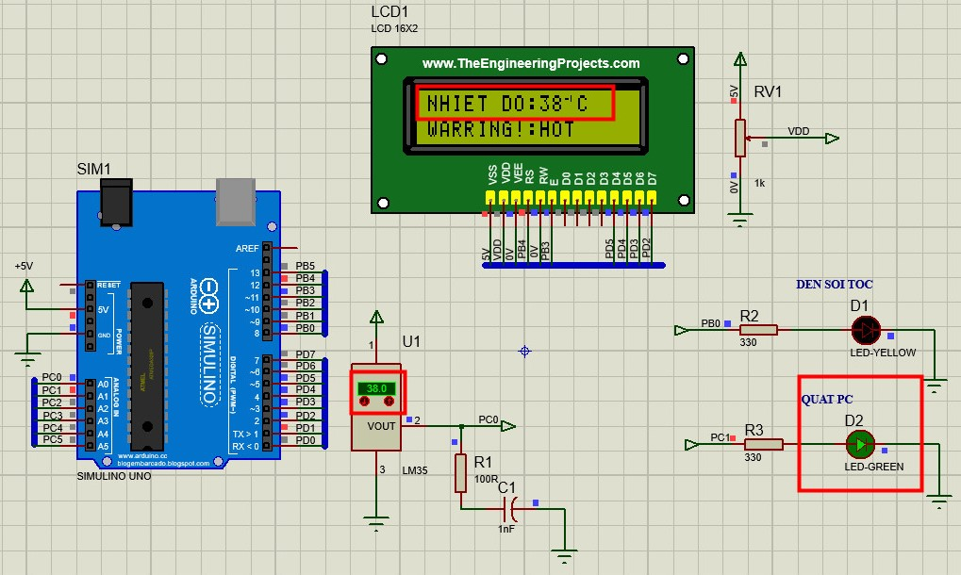
CHƯƠNG 4: KẾT QUẢ THỰC HIỆN

Slide 10


